Slide 1
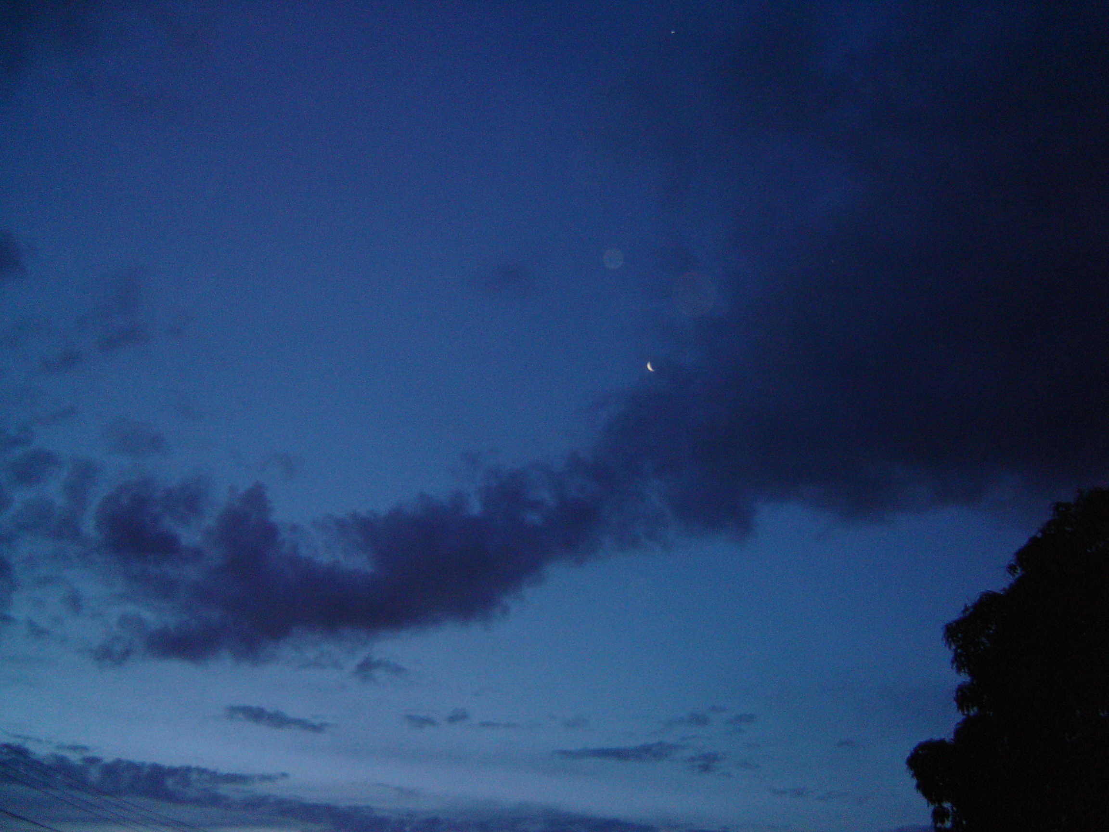
40 - A RECOMPENSA PRESENTE E FUTURA
Ministério do Amor
Ellen G White
Pr. Marcelo Carvalho

Slide 2
Mateus 25.40

Slide 3
Embora a grande e final recompensa seja dada por ocasião da volta de Cristo, o serviço lealmente prestado para Deus traz recompensa mesmo nesta vida. Que recompensas são estas?

Slide 4
1. Que promessa nos é oferecida ao atendermos aos necessitados? (301:3 e 4)

Slide 5
A prática dos princípios que Cristo ensinou por preceito e exemplo fará a experiência de cada um que O segue como a experiência de Cristo.

Slide 6
Ao abrirdes a porta aos necessitados e sofredores de Cristo, estais acolhendo anjos invisíveis. Convidais a companhia de seres celestiais. Eles trazem uma sagrada atmosfera de alegria e paz. Vêm com louvores nos lábios, e uma nota correspondente se ouve no Céu. Todo ato de misericórdia promove música ali.

Slide 7
2. Como nossos atos podem favorecer o reerguimento da humanidade?
(301:5)

Slide 8
Há uma fervente obra a ser feita por todas as mãos. Deixai que cada pulsação fale em favor do reerguimento da humanidade. Há muitos que necessitam de ajuda. O coração daquele que vive não para satisfazer-se a si mesmo mas para ser uma bênção aos que poucas bênçãos possuem, vibrará de satisfação.

Slide 9
Que cada pessoa ociosa desperte e enfrente as realidades da vida. Tomai a Palavra de Deus e examinai as suas páginas. Se sois praticantes dessa Palavra, vossa vida será sem dúvida uma vívida realidade para vós mesmos, e verificareis que a recompensa é abundante.

Slide 10
3. Que atos favorecem a destruição da humanidade? Nossos atos podem
salvar pessoas? Se sim, quais? (301:5)

Slide 11
A regra áurea, implicitamente, ensina a mesma verdade apresentada noutra parte do Sermão da Montanha que "com a mesma medida com que medirdes também vos medirão de novo". Luc. 6:38. Aquilo que fazemos aos outros, seja bem ou seja mal, terá, certamente, sua reação sobre nós, quer em bênção quer em maldição. Tudo quanto dermos, havemos de tornar a receber.

Slide 12
As bênçãos terrestres que comunicamos a outros podem ser, e são-no com freqüência, retribuídas em bondade. O que damos, é-nos muitas vezes recompensado, em tempos de necessidade, quadruplicado, na moeda do reino.

Slide 13
Além disto, porém, todas as dádivas são retribuídas, mesmo aqui, em uma mais plena absorção de Seu amor, o que é o resumo de toda glória celeste e seu tesouro.

Slide 14
4. De que forma nossos problemas podem ser resolvidos? (302:1)

Slide 15
No Céu um livro é escrito em relação aos que se interessam nas necessidades de seus semelhantes, um livro cujo registro será revelado naquele dia em que o homem será julgado segundo as obras nele escritas. Deus dará a paga a cada ato de injustiça feita aos pobres.

Slide 16
Os que demonstram indiferença ou desconsideração pelos desafortunados não devem esperar receber as bênçãos dAquele que declarou: "Quando o fizestes a um destes Meus pequeninos irmãos, a Mim o fizestes."

Slide 17
5. Qual é o resumo de toda a glória celeste e seu tesouro? (302:2)

Slide 18
Deus não Se esquece das boas obras, dos abnegados atos da igreja no passado. Tudo está registrado no alto.

Slide 19
Cada fiel, abnegado cumprimento do dever, é notado pelos anjos e brilha no registro da vida.

Slide 20
6. Que peso tem
no dia do seu julgamento a religião que você professa e o
que você faz? O que nos motiva? Qual a relação entre fé e obras? (305:1
e 2; 306:0 e 1)

Slide 21
Se formos fiéis no cumprimento da parte que nos toca, cooperando com Ele, Deus operará por nosso intermédio [para executar] a Sua vontade. Mas Ele não poderá operar por nosso intermédio, se não fizermos nenhum esforço.

Slide 22
Se temos de alcançar a vida eterna, precisamos trabalhar, e trabalhar fervorosamente. ... Não nos permitamos ser enganados pela afirmação constantemente repetida: "Tudo o que tendes que fazer é crer." Fé e obras são dois remos que precisam ser usados com igualdade, se esperamos progredir contra a corrente de incredulidade.

Slide 23
"A fé, se não tiver as obras, é morta em si mesma." Tia. 2:17. O cristão é um homem de pensamento e de ação. Sua fé fixa suas raízes firmemente em Cristo. Pela fé e boas obras ele mantém sua espiritualidade forte e saudável, e sua força espiritual cresce ao procurar ele praticar as obras de Deus.

Slide 24
Embora não tenhamos mérito em nós mesmos, na grande bondade e amor de Deus somos recompensados como se os méritos fossem nossos. Quando temos feito todo o bem que era possível fazer, somos ainda servos inúteis, pois fizemos apenas o que era nosso dever.

Slide 25
O que temos realizado tem sido unicamente pela graça de Cristo, e nenhuma recompensa nos é devida da parte de Deus na base de nossos méritos. Mas pelo mérito de nosso Salvador, cada promessa que Deus faz será cumprida, e cada homem será recompensado segundo as obras.

Slide 26
A preciosa recompensa do futuro será proporcional à obra de fé e trabalho de amor na presente vida. "O que semeia pouco, pouco também ceifará; e o que semeia em abundância, em abundância também ceifará." II Cor. 9:6.

Slide 27
Devemos ser sobremodo gratos que agora, neste tempo de graça, mediante a infinita misericórdia de Deus, seja-nos permitido semear a semente para nossa colheita futura. Devemos considerar cuidadosamente sobre qual será a colheita.

Slide 28
Se a coroa de nosso eterno regozijo irá ser brilhante ou apagada depende de nosso próprio caminho. Podemos tornar certo nosso chamado e eleição, entrando assim na posse da rica herança, ou podemos desperdiçar aquele mais excelente e eterno peso de glória.

Slide 29
7. Quais são os dois tipos de coroas que a autora cita? O que cada uma destas representa? Explique com suas próprias palavras. (306:2; 307:1)

Slide 30
Quando os redimidos estiverem perante Deus, almas preciosas responderão ao serem chamados os seus nomes, e ali estarão em virtude de fiéis e pacientes esforços feitos em seu favor, ferventes convites e persuasões a que se refugiassem na fortaleza.

Slide 31
Assim os que neste mundo têm sido cooperadores de Deus, receberão sua recompensa.

Slide 32
Não temos mérito em nós mesmos. Entretanto, em Sua grande bondade
e amor, Deus nos recompensa, no presente e na eternidade, como se os méritos fossem nossos. Ele deseja nos dizer:

Slide 33
"Vinde, benditos de Meu Pai, possuí por herança o reino que vos está preparado desde a fundação do mundo."
Mat. 25:40.

Slide 34
Com a ajuda dos anjos e pela graça de Deus, o que você fará para garantir
a recompensa presente e eterna?

Slide 35
FADMinas
Eu quero estar lá Senhor!

